Slide 1

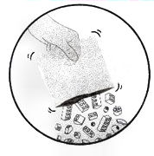
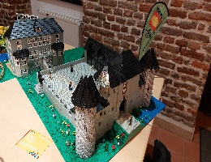
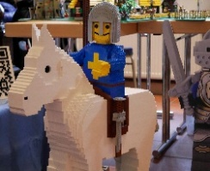
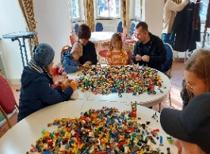
LEGO® Fan Ausstellung
Brick Auf
Die Steine kommen
03./04. Oktober 2026
10:00 bis 17:00 Uhr
Burg Vondern
Arminstr.65,
46117 Oberhausen
Eintritt: frei
Kommen Schauen
Selber bauen
Mit freundlicher Unterstützung durch:
die Stadtsparkasse Oberhausen und den Förderkreis der Burg Vondern e.V.

